Slide 1
Formális nyelvek és a fordítóprogramok alapjai
6. előadás
Előadó: Nagy Sára, mesteroktató
Algoritmusok és Alkalmazásaik Tanszék

Slide 2
Emlékeztető
Chomsky féle hierarchia:
L₃ ⊂ L₂⊂ L₁ ⊂ L₀
G=(N,T,P,S) grammatika 2-es típusú, ha szabályai
A → u alakúak, ahol A∈N, u∈(N∪T)*
Ezeket nevezzük környezetfüggetlen grammatikáknak. Ilyenekkel írható le a programozási nyelvek szintaxisa.

Slide 3
2-típusú grammatikák normál formája
Definíció:
Egy G=(N,T,P,S) környezetfüggetlen grammatikát Chomsky normálformájúnak mondunk, ha szabályai
A → a, ahol A ∈ N és a ∈ T vagy
A → BC alakúak, ahol A,B,C ∈ N.
S → ε, de ekkor S nem fordul elő egyetlen szabály jobboldalán sem.

Slide 4
Chomsky normál forma
Tétel:
Minden környezetfüggetlen grammatikához megkonstruálható egy vele ekvivalens Chomsky normálformájú grammatika.
Megjegyzés:
A 2-es típusú grammatikák Chomsky normálformára hozásának algoritmusa nem a tananyag része.
Chomsky normálformájú grammatikákhoz megadható olyan elemző program, amely O(n³) időben eldönti a szóproblémát (Cocke-Younger-Kasami algoritmus).
Bizonyos állítások bizonyítását elég elvégezni a normálformájú grammatikákra.

Slide 5
Bar-Hillel lemma (pumpáló lemma)
Minden L környezetfüggetlen nyelvhez megadható két nyelvtől függő természetes szám p és q úgy, hogy
∀ u ∈ L szóra, ha l(u) >p, akkor u felírható
u = vxwyz
alakban, ahol v, x, w, y, z ∈ T* és
l(xwy) ≤ q,
xy ≠ ε,
vx^{i}wy^{i}z ∈ L, ∀ i ≥ 0 esetén.
Megjegyzés: A lemmát nem bizonyítjuk, de a bizonyításhoz szükséges, hogy a 2-es típusú nyelvekhez létezik Chomsky-normálformájú grammatika.

Slide 6
Következmény
Van olyan nyelv, amely nem környezetfüggetlen.
Például L = { a^{n}b^{n}c^{n} | n > 0} ∉ L₂.
Tegyük fel indirekt, hogy ∃ p,q a Bar-Hillel lemmának megfelelő konstansok.
Legyen k>p és k>q is. Ekkor u=a^{k}b^{k}c^{k} > p.
A lemma szerint az u szó vxwyz alakban felbontható kell legyen, úgy, hogy l(xwy) ≤ q <k és x és y párhuzamosan beiterálható.
De ekkor xy-ban nem lehet mindhárom betűből, így vwz nem lehet eleme L-nek, ami ellentmondás.

Slide 7
Szóprobléma eldöntése
Tétel:
Minden G=(N,T,P,S) környezetfüggetlen grammatika esetében eldönthető,hogy egytetszőleges u ∈ T* szó benne van-e a G grammatika által generált nyelvben vagy sem.
Másképpen u ∈ L(G) igaz-e?

Slide 8
Szóprobléma eldöntése
Bizonyítás:
Az általánosság megszorítása nélkül feltehetjük, hogy G Chomsky normálformában van.
Az, hogy az üres szó benne van-e nyelveben az attól függ, hogy van-e S→ε szabály G-ben.
Ha u nem az üres szó, akkor k=l(u)-1+l(u) lépésben levezethető kell legyen G-ben.
Mivel a k lépésben levezethető szavak halmaza véges, ezért eldönthető, hogy u benne van-e ebben a halmazban.

Slide 9
Veremautomata
Definíció:
A = (Z,Q, T, δ, z₀, q₀, F) rendezett hetest veremautomatának nevezzük, ahol
Z a verem szimbólumok ábécéje,
Q az állapotok nem üres véges halmaza,
T az input szimbólumok ábécéje,
δ: Z x Q x (T ∪ {ε}) → P(Z*xQ) leképezés az állapot-átmeneti függvény, ahol δ véges részhalmazokba képez,
z₀ ∈ Z a kezdő veremszimbólum,
q₀ ∈ Q a kezdőállapot,
F ⊆ Q elfogadó állapotok halmaza.

Slide 10
Veremautomata állapot-átmenete
Egy lépésben mindig kell egy jelet olvasni a verem tetejéről és csak egy jelet lehet elérni. Az input szalagról is egy jelet lehet olvasni, de nem kötelező.
Megváltoztatható az automata aktuális állapota, illetve a verem teteje. Egy lépésben egy egész sorozatot is beírhatunk a verembe.
Példák:
δ(#,q,a) = {(#a,q)}
Jelentése: Ha # van a verem tetején és ‚a’ betű jön az inputon, akkor tegyük be ‚a’-t a verembe. Ne változtassunk az állapoton.
δ(#,q,a) = {(ε,q)}
Jelentése: Ha # van a verem tetején és ‚a’ betű jön az inputon, akkor töröljük #-t a veremből. Ne változtassunk az állapoton.
δ(#,q,a) = {(#,r)}
Jelentése: Ha # van a verem tetején és ‚a’ betű jön az inputon, akkor ne változtassuk a verem tartalmát. Viszont váltsunk állapotot.
δ(#,q,ε) = {(#bb,r)}
Jelentése: Ha # van a verem tetején és nem olvasunk az inputról, akkor tegyünk a verembe két ‚b’ betűt és váltsunk állapotot is.

Slide 11
Példa
Legyen L={a^{n}b^{n} | n ≥ 1}.
Ezt a nyelvet felismerő veremautomata:
A = ( {#,a}, {q_{0,}q_{1,}q₂}, {a,b}, δ, #, q₀, {q₂} )
δ(#,q₀,a) = {(#a,q₀)}
δ(a,q₀,a) = {(aa,q₀)}
δ(a,q₀,b) = {(ε,q₁)}
δ(a,q₁,b) = {(ε,q₁)}
δ(#,q₁,ε) = {(#,q₂)}
Megjegyzés: Itt most csak egy eleműek a halmazok. Gyakran ilyenkor nem írjuk ki a halmaz jelet.

Slide 12
Példa – veremautomata gráffal
#,a/#a a,b/ε a,b/ε
q₀ q₁
a,a/aa #,ε/#
q₂
δ(#,q₀,a) = (#a,q₀) δ(a,q₀,a) = (aa,q₀) δ(a,q₀,b) = (ε,q₁) δ(a,q₁,b) = (ε,q₁) δ(#,q₁,ε) = (#,q₂)

Slide 13
Veremautomata működése
a | a | b | b
δ(#,q₀,a) = (#a,q₀) δ(a,q₀,a) = (aa,q₀) δ(a,q₀,b) = (ε,q₁) δ(a,q₁,b) = (ε,q₁) δ(#,q₁,ε) = (#,q₂)
aktuális állapot: q₀
#

Slide 14
Veremautomata működése
a | a | b | b
δ(#,q₀,a) = (#a,q₀) δ(a,q₀,a) = (aa,q₀) δ(a,q₀,b) = (ε,q₁) δ(a,q₁,b) = (ε,q₁) δ(#,q₁, ε) = (#,q₂)
aktuális állapot: q₀
a
#

Slide 15
Veremautomata működése
a | a | b | b
δ(#,q₀,a) = (#a,q₀) δ(a,q₀,a) = (aa,q₀) δ(a,q₀,b) = (ε,q₁) δ(a,q₁,b) = (ε,q₁) δ(#,q₁, ε) = (#,q₂)
aktuális állapot: q₀
a
a
#

Slide 16
Veremautomata működése
a | a | b | b
δ(#,q₀,a) = (#a,q₀) δ(a,q₀,a) = (aa,q₀) δ(a,q₀,b) = (ε,q₁) δ(a,q₁,b) = (ε,q₁) δ(#,q₁, ε) = (#,q₂)
aktuális állapot: q₁
a
#

Slide 17
Veremautomata működése
a | a | b | b
δ(#,q₀,a) = (#a,q₀) δ(a,q₀,a) = (aa,q₀) δ(a,q₀,b) = (ε,q₁) δ(a,q₁,b) = (ε,q₁) δ(#,q₁, ε) = (#,q₂)
aktuális állapot: q₁
#

Slide 18
Veremautomata működése
a | a | b | b
δ(#,q₀,a) = (#a,q₀) δ(a,q₀,a) = (aa,q₀) δ(a,q₀,b) = (ε,q₁) δ(a,q₁,b) = (ε,q₁) δ(#,q₁, ε) = (#,q₂)
aktuális állapot: q₂
#
Az aktuális állapot elfogadó és a szót végig olvastuk. Tehát jó a szó.

Slide 19
Veremautomata - alternatív jelöléssel
Ha δ(z,q,a) = {(w₁,r₁),…, (w_{k},r_{k})} , akkor ezt a leképezést a következő szabályhalmazzal is jelölhetjük:
zqa → w_{i}r_{i} ,ahol 1≤i ≤k.
Ha δ(z,q,ε) = {(w₁,r₁),…, (w_{k},r_{k})} , akkor ezt a leképezést a következő szabályhalmazzal is jelölhetjük:
zq → w_{i}r_{i} ,ahol 1≤i ≤k.
Tehát a szabályok baloldala ZQT vagy ZQ alakú és
a jobboldala Z*Q alakú.

Slide 20
Veremautomata - alternatív jelöléssel
Példa:
Legyen L={a^{n}b^{n} | n ≥ 1}.
Ezt a nyelvet felismerő veremautomata:
A = ( {#,a}, {q_{0,}q_{1,}q₂}, {a,b}, δ, #, q₀, {q₂} )
#q₀a → #aq₀
aq₀a → aaq₀
aq₀b → q₁
aq₁b → q₁
#q₁ → #q₂

Slide 21
Konfiguráció
Legyen A = (Z, Q, T, δ, z₀, q₀, F) egy veremautomata és legyen α ∈ Z*QT* .
Azt mondjuk α az A veremautomata egy konfigurációja.
(A konfiguráció a veremautomata egy pillanatnyi állapotát írja le.)
Ha α=zqu, ahol z ∈ Z* és q ∈ Q és u ∈ T* és
z=z₁…z_{k} és u=u₁…u_{m}, akkor z₁ a verem alján és z_{k} a tetején lévő karakter és u az input szöveg még el nem olvasott része, ahol u₁ a soron következő karakter.
verem → input hátralévő része
Kezdő konfiguráció: z₀q₀w ,ahol w∈ T* az elemzendő szó.
z₁ | … | z_{k} | q | u₁ | … | u_{m}

Slide 22
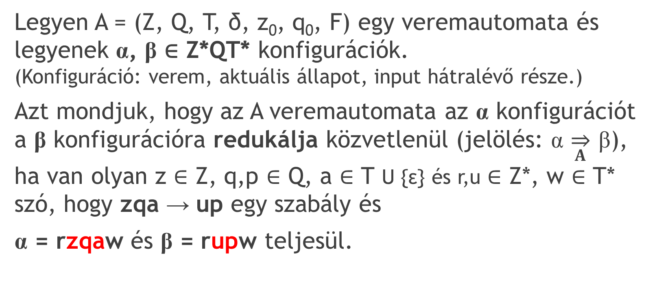
Közvetlen redukció - definíció
Legyen A = (Z, Q, T, δ, z₀, q₀, F) egy veremautomata és legyenek α, β ∈ Z*QT* konfigurációk.
(Konfiguráció: verem, aktuális állapot, input hátralévő része.)
Azt mondjuk, hogy az A veremautomata az α konfigurációt a β konfigurációra redukálja közvetlenül (jelölés: α $\overset{⇒}{A}$ β),
ha van olyan z ∈ Z, q,p ∈ Q, a ∈ T U {ε} és r,u ∈ Z*, w ∈ T* szó, hogy zqa → up egy szabály és
α = rzqaw és β = rupw teljesül.

Slide 23
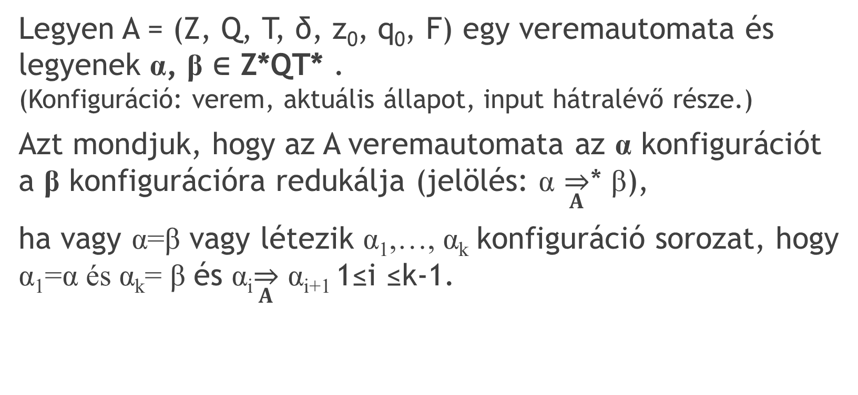
Redukció - definíció
Legyen A = (Z, Q, T, δ, z₀, q₀, F) egy veremautomata és legyenek α, β ∈ Z*QT* .
(Konfiguráció: verem, aktuális állapot, input hátralévő része.)
Azt mondjuk, hogy az A veremautomata az α konfigurációt a β konfigurációra redukálja (jelölés: α $\overset{⇒}{A}$* β),
ha vagy α=β vagy létezik α₁,…, α_{k} konfiguráció sorozat, hogy
α₁=α és α_{k}= β és α_{i}$\overset{⇒}{A}$ α_{i+1} 1≤i ≤k-1.

Slide 24
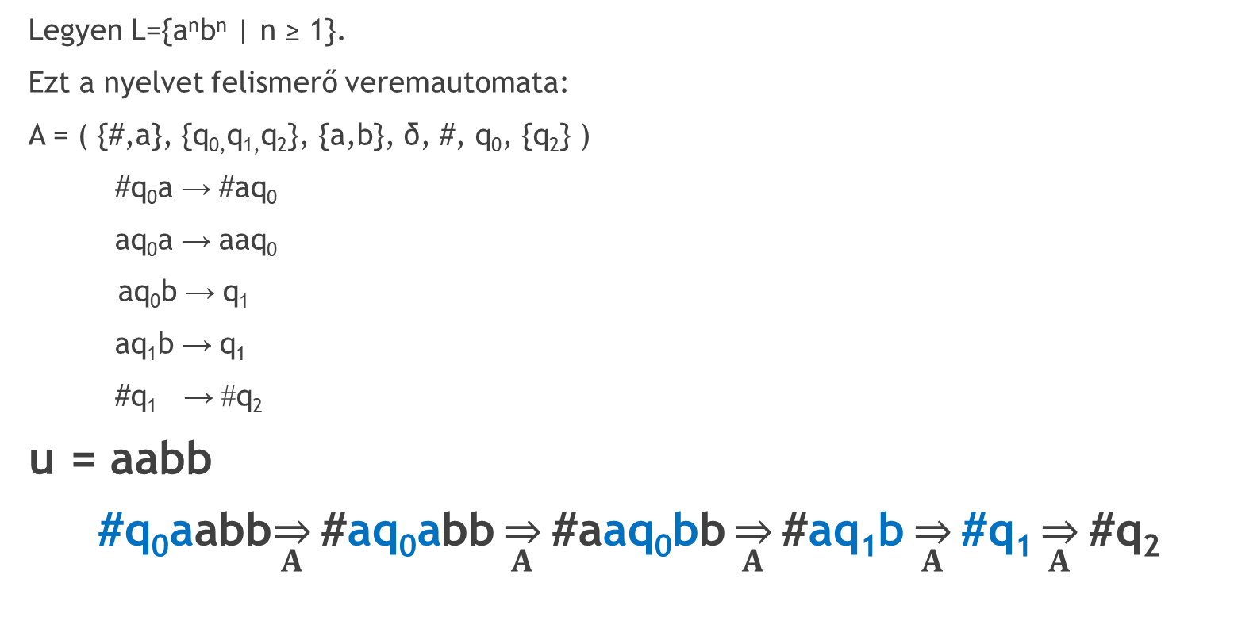
Szó levezetése:
Legyen L={a^{n}b^{n} | n ≥ 1}.
Ezt a nyelvet felismerő veremautomata:
A = ( {#,a}, {q_{0,}q_{1,}q₂}, {a,b}, δ, #, q₀, {q₂} )
#q₀a → #aq₀
aq₀a → aaq₀
aq₀b → q₁
aq₁b → q₁
#q₁ → #q₂
u = aabb
#q₀aabb$\overset{⇒}{A}\text{\#}\text{a}\text{q}\text{0}\text{a}\text{bb}\overset{⇒}{A}\text{\#}\text{aaq}\text{0}\text{b}\text{b}\overset{⇒}{A}\text{\#}\text{aq}\text{1}\text{b}\overset{⇒}{A}\text{\#}\text{q}\text{1}\overset{⇒}{A}\text{\#}\text{q}\text{2}$

Slide 25
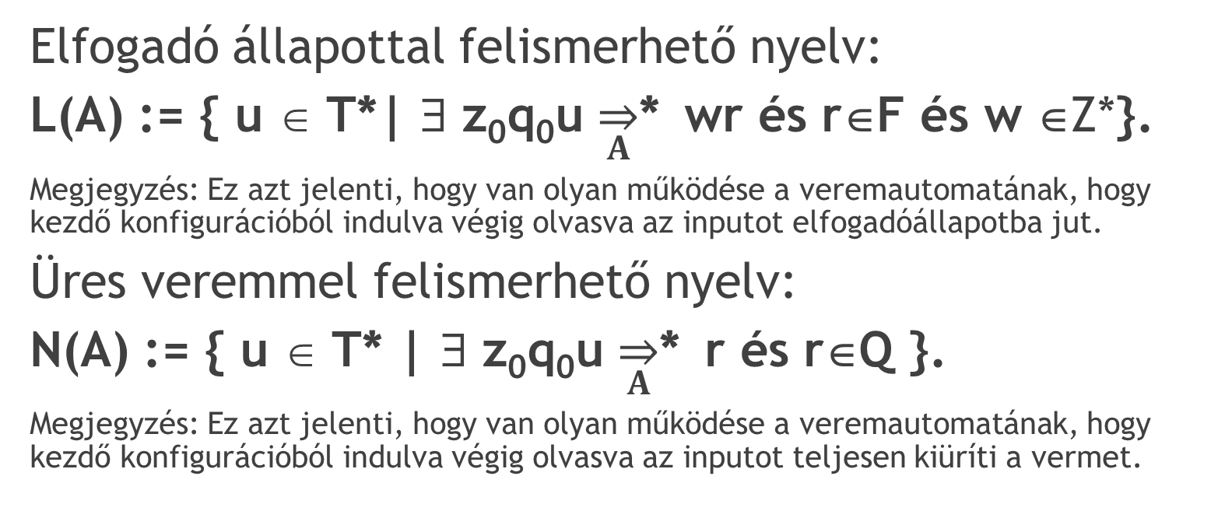
Veremautomata által elfogadott nyelv
Elfogadó állapottal felismerhető nyelv:
L(A) := { u ∈ T*| ∃ z₀q₀u $\overset{⇒}{A}$* wr és r∈F és w ∈Z*}.
Megjegyzés: Ez azt jelenti, hogy van olyan működése a veremautomatának, hogy kezdő konfigurációból indulva végig olvasva az inputot elfogadóállapotba jut.
Üres veremmel felismerhető nyelv:
N(A) := { u ∈ T* | ∃ z₀q₀u $\overset{⇒}{A}$* r és r∈Q }.
Megjegyzés: Ez azt jelenti, hogy van olyan működése a veremautomatának, hogy kezdő konfigurációból indulva végig olvasva az inputot teljesen kiüríti a vermet.

Slide 26
Determinisztikus veremautomata
Egy veremautomatát determinisztikusnak mondunk, ha minden α ∈ Z⁺QT* konfiguráció esetén egyetlen konfiguráció vezethető le közvetlenül α -ból.
Megjegyzés: Ez azt jelenti, hogy nincs két olyan szabály, amelynek azonos a baloldala, valamint, ha zq egy baloldal, akkor nincs zqa baloldal egyetlen terminálisra sem.

Slide 27
Determinisztikus és nemdeterminisztikus veremautomaták kapcsolata
A determinisztikus veremautomatával felismerhető nyelvek családja szűkebb, mint a nemdeter-minisztikussal felismerhető nyelvek családja.
(Például a szimmetrikus szavak nem ismerhetők fel determinisztikus veremautomatával.)

Slide 28
Szimmetrikus szavakat felismerő veremautomata - alternatív jelöléssel
Példa: Legyen L={uu⁻¹ | u ∈ {a,b}⁺ }.
Ezt a nyelvet felismerő veremautomata:
A = ( {#,a,b}, {q_{0,}q₁,q₂}, {a,b}, δ, #, q₀, {q₂})
#q₀a → #aq₀ #q₀b → #bq₀
aq₀a → aaq₀ bq₀b → bbq₀
aq₀b → abq₀ bq₀a → baq₀
aq₀a → q₁ bq₀b → q₁
aq₁a → q₁ bq₁b → q₁
#q₁ → q₂

Slide 29
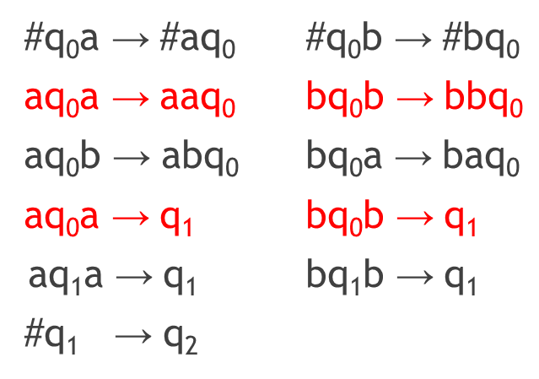
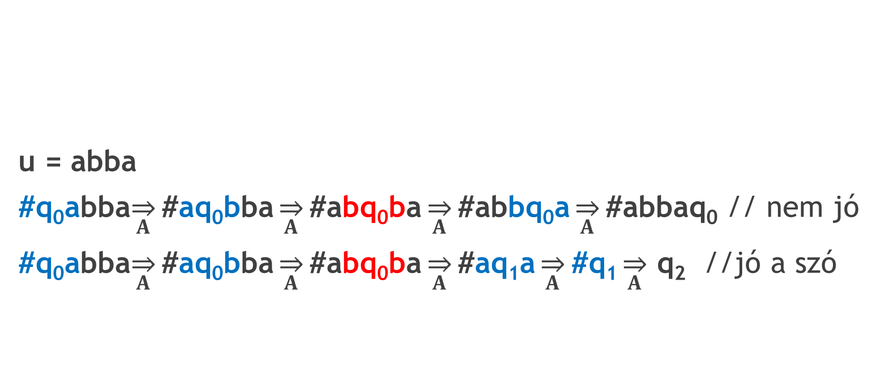
Szó levezetése:
u = abba
#q₀abba$\overset{⇒}{A}\text{\#}\text{a}\text{q}\text{0}\text{b}\text{b}\text{a}\overset{⇒}{A}\text{\#}\text{abq}\text{0}\text{b}\text{a}\overset{⇒}{A}\text{\#}\text{a}\text{b}\text{b}\text{q}\text{0}\text{a}\overset{⇒}{A}\text{\#}\text{abba}\text{q}\text{0}$ // nem jó
#q₀abba$\overset{⇒}{A}\text{\#}\text{aq}\text{0}\text{b}\text{ba}\overset{⇒}{A}\text{\#}\text{abq}\text{0}\text{b}\text{a}\overset{⇒}{A}\text{\#}\text{aq}\text{1}\text{a}\overset{⇒}{A}\text{\#}\text{q}\text{1}\overset{⇒}{A}$ $\text{q}\text{2}$ //jó a szó

Slide 30
A kétféle elfogadás kapcsolata.
Lemma1:
Bármely A veremautomatához megadható A’ veremautomata úgy, hogy N(A’)=L(A).
Lemma2:
Bármely A veremautomatához megadható A’ veremautomata úgy, hogy L(A’)=N(A).
Megjegyzés: Ez azt jelenti, hogy ha egy nyelvhez építhető elfogadó állapottal felismerő veremautomata, akkor építhető üresveremmel felismerő veremautomata és fordítva.

Slide 31
A 2-es nyelvcsalád és a veremautomaták kapcsolata
Tétel:
Ha L ∈ L₂ , akkor megadható egy A veremautomata úgy, hogy L=N(A), azaz L₂ ⊆ L_{1V} .

Slide 32
A 2-es nyelvcsalád és a veremautomaták kapcsolata
Bizonyítás:
Legyen G=(N,T,P,S) egy környezetfüggetlen (2-es típusú) grammatika, amelyre L=L(G).
Ekkor A=(T∪N,{q₀},T,δ,S,q₀,∅), ahol δ a következő:
Xq₀ → w⁻¹q₀ akkor és csak akkor, ha X→ w ∈ P, X∈N, w∈(T∪N)*;
aq₀a → q₀ akkor és csak akkor, ha a ∈ T.
Megjegyzés: A egy egyállapotú üresveremmel elfogadó automata.

Slide 33
A 2-es nyelvcsalád és a veremautomaták kapcsolata
Bizonyítás folytatása:
A verem segítségével egy az elemzendő szó egy legbal levezetését szimuláljuk.
Ha nemterminális van a verem tetején, akkor valamelyik rá vonatkozó szabály jobboldalára cseréljük.
Ha terminális van a verem tetején, akkor az aktuális inputtal egyeztetjük, ha azonosak, akkor kivesszük a terminálist a veremből és tovább lépünk az inputban.

Slide 34
Példa
Legyen L={a^{n}b^{n} | n ≥ 1} és L=L(G), ahol
G=({S},{a,b},P,S)
P: S→aSb
S →ab
Ezt a nyelvet felismerő veremautomata:
A = ( {S}, {q₀}, {a,b}, δ, S, q)
Sq₀ → bSaq₀ //fordítva kell a verembe tenni
Sq₀ → ba
aq₀a → q₀
bq₀b → q₀

Slide 35
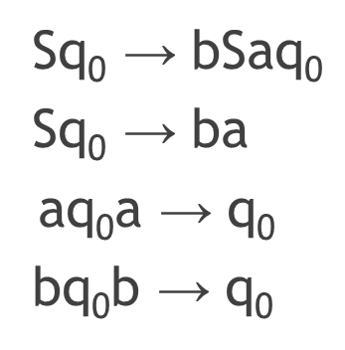
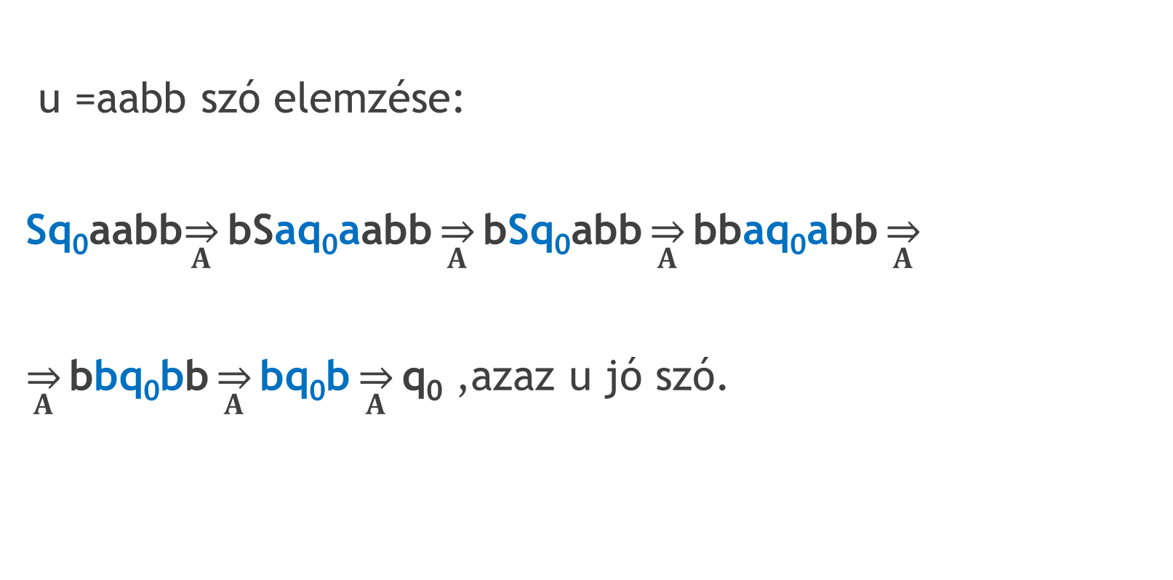
Példa
u =aabb szó elemzése:
Sq₀aabb$\overset{⇒}{A}\text{bS}\text{a}\text{q}\text{0}\text{a}\text{abb}\overset{⇒}{A}\text{b}\text{Sq}\text{0}\text{abb}\overset{⇒}{A}\text{b}\text{b}\text{a}\text{q}\text{0}\text{a}\text{bb}\overset{⇒}{A}$
$\overset{⇒}{A}\text{b}\text{bq}\text{0}\text{b}\text{b}\overset{⇒}{A}\text{bq}\text{0}\text{b}\overset{⇒}{A}\text{q}\text{0}$ ,azaz u jó szó.

Slide 36
Példa
u =aabb szó elemzése:
konfiguráció: verem, aktuális állapot, input (Z*QT*)
inicializálás: szintaxis fa
Sq₀aabb S
bSaq₀aabb a S b
bSq₀abb

Slide 37
Példa
u =aabb szó elemzése:
Z*QT* szintaxis fa
Sq₀aabb S
bSaq₀aabb
bSq₀abb a s b
bbaq₀abb a b
bbq₀bb
bq₀b
q₀

Slide 38
A 2-es nyelvcsalád és a veremautomaták kapcsolata
Tétel:
Minden A veremautomatához megadható egy környezetfüggetlen G grammatika úgy, hogy L(G)=N(A), azaz L_{1V} ⊆ L₂ .
Megjegyzés: A fordított tételt nem bizonyítjuk.

Slide 39
Köszönöm a figyelmet!

